Slide 1
第５章
ＩＣＴを活用した授業のための指導力の向上
７．個別指導に生かす
学習記録

Slide 2
児童生徒の学習過程や学習の成果物の記録
ＩＣＴ機器を使って画像等の電子データで記録することが容易
→児童生徒の学習の伸びや課題が明確に
なり、客観的な評価活動が可能
画像としての記録により、学習過程の前後での比較や、学習の定着状況や課題の可視化

Slide 3
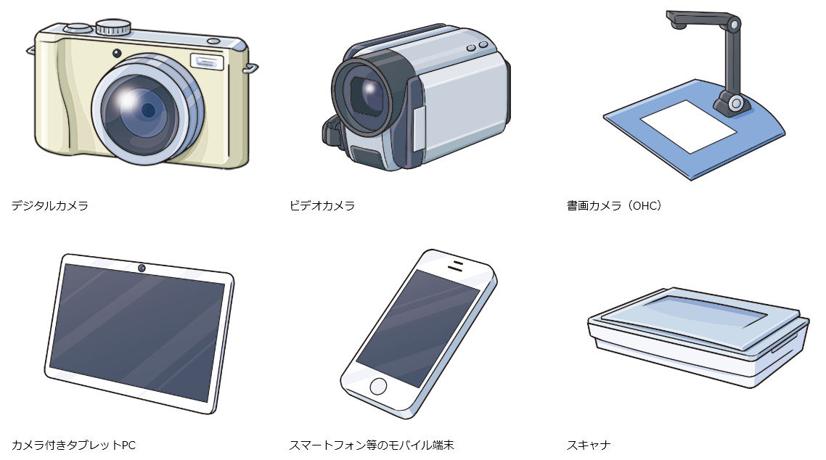
画像等で学習記録を残す

Slide 4
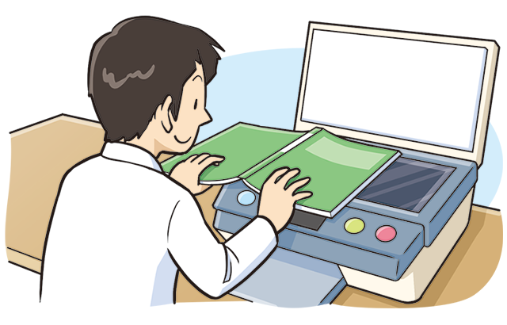
ノートやプリントを画像で記録する
児童生徒のノート、観察カードやワークシートなどのプリント類を、写真に撮るか、ページスキャナで読み取るかなどにより、児童生徒に返却して、先生は画像データで評価することが可能
→児童生徒に即座に返却可能
ページスキャナは、数十枚のプリントを一気に読み取ることができ、効率よく画像データ化が可能

Slide 5

児童生徒の観察したものを画像で記録する
野外の観察時に、児童生徒自身にデジタルカメラ等を持たせて記録写真をとったデータを先生が集め、目的に沿って誰がどのようなものを観察したか写真から分析
顕微鏡の接眼レンズに直接デジタルカメラを接写して撮影可能、これにより、児童生徒が自分の目でどのように観察したかを画像にすることが可能。

Slide 6
協同学習や相互評価の記録を画像で記録する
グループでの学習や作品の相互評価などを、児童生徒自身にコンピュータ等で記録させたものを保存し、評価に生かしたり、グループの活動の経過を記録して支援に生かしたりすることも可能
個人の記録として児童生徒自身に記録させることで、ポートフォリオとしてのデータとなり、自己の振り返りや個人指導の支援にも活用可能

Slide 7
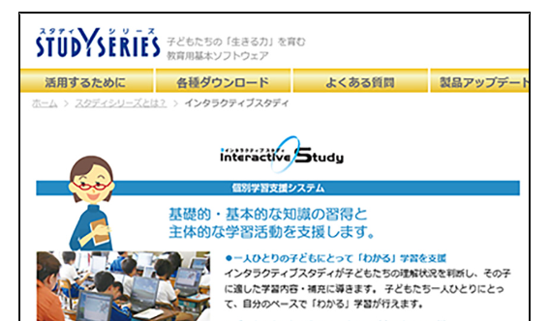
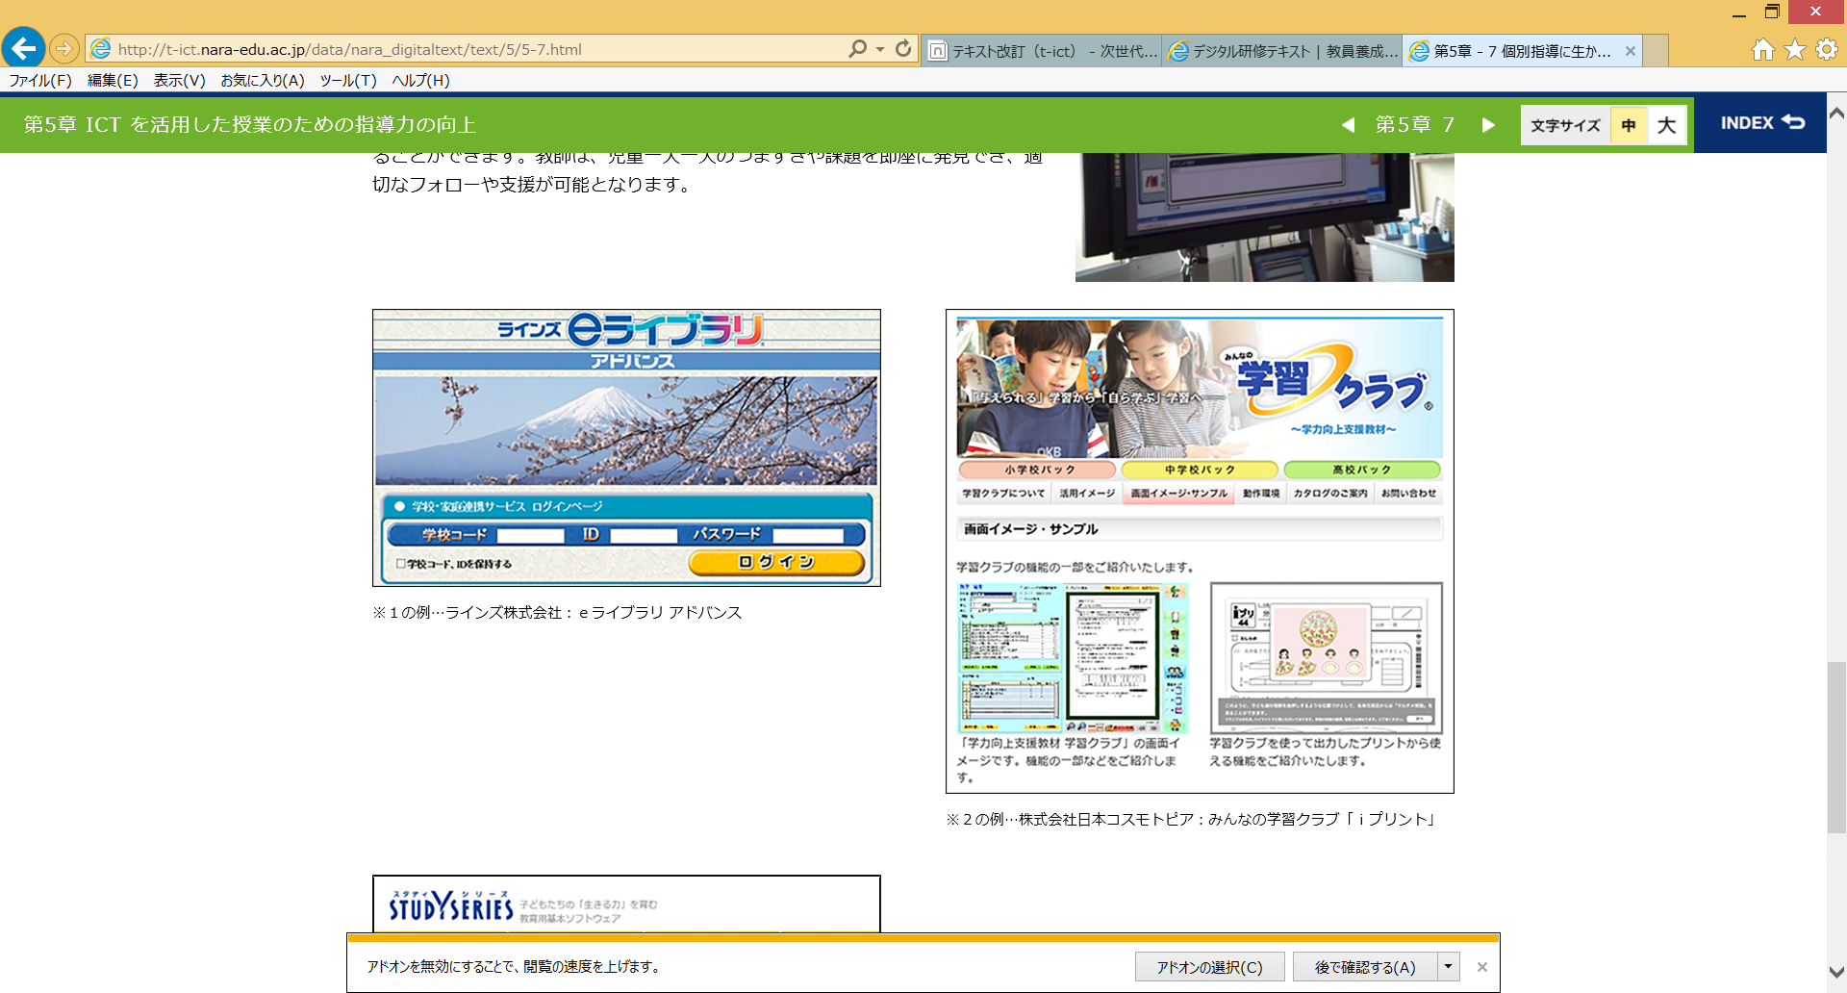
システムとして学習記録をとる
シャープビジネスソリューション株式会社：
interactive Study
https://www.study.gr.jp/index.php
株式会社日本コスモトピア：
みんなの学習クラブ「ｉプリント」 http://www.gakukura.jp/gclub/image.html
ラインズ ｅライブラリ
https://katei.kodomo.ne.jp/pc/student/kateitop/login/

